Slide 1
PLANIFICACIÓN CLASES VIRTUALES SEMANA N°30 FECHA : 20-10-2020 Ámbito Comunicación Integral Núcleo :Lenguaje Verbal NT 1
Colegio Jean Piaget
Mi escuela, un lugar para aprender y crecer en un ambiente saludable

Slide 2
ASIGNATURA /CURSO | Ámbito Comunicación Integral. Lenguaje Verbal / Pre Kínder
NOMBRE DEL PROFESOR/A | Carla Muñoz Saldaña
EDUCADORA DIFERENCIAL | Judith Figueroa Correa.
OBJETIVO DE APRENDIZAJE PRIORIZACIÓN NIVEL 1 | OA 3 Descubrir en contextos lúdicos, atributos fonológicos de palabras conocidas; tales como conteo de palabras, segmentación y conteo de silabas, identificando sonidos finales e iniciales
INDICADORES DE EVALUACIÓN PARA OA | Nombra la sílaba final de cada palabra
CONTENIDO /HABILIDADES | Sonido Final/ Descubrir
OBJETIVO DE LA CLASE | Nombrar la sílaba final de las palabras y relacionar las que riman
EVALUACIÓN | Formativa

Slide 3
ACTIVIDAD(ES) Y RECURSOS PEDAGÓGICOS | Se motiva a los estudiantes a ubicarse en un lugar cómodo y limpio para realizar la actividad. Motivación: Actividades: Recomendaciones Desafío lingüístico Realizan guía, relacionados con el contenido . Recursos: • Guía en forma digital (ppt) • Video • Lápiz • Goma Guía de trabajo
EVALUACIÓN FORMATIVA | Se evaluará a través del ticket de salida Evaluación Formativa Monitoreo a partir de participación en clases virtuales.
ESTE MÓDULO DEBE SER ENVIADO AL SIGUIENTE CORREO ELECTRÓNICO | Enviando Fotografía el Ticket de Salida Correo: carla.munoz@colegio-jeanpiaget-cl o WhatsApp profesor 972188895

Slide 4
Acuerdos de la clase
PUNTUALIDAD.
SILENCIAR MICROFONO
MANTENER EL MATERIAL QUE SE SOLICITA
ATENCIÓN Y RESPETO A QUIEN HABLA
LEVANTAR LA MANO, PARA OPINAR
PARTICIPA ACTIVAMENTE

Slide 5
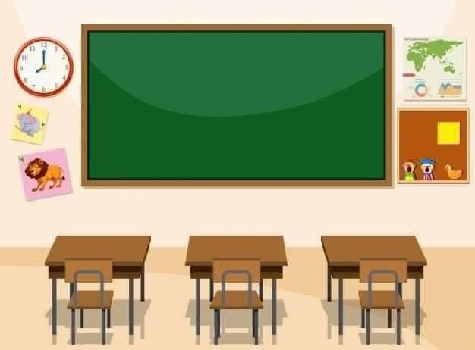
Descubrir en contextos lúdicos, atributos fonológicos de palabras conocidas; tales como conteo de palabras, segmentación y conteo de silabas, identificando sonidos finales e iniciales
OBJETIVO DE CLASE
Identificar las silabas final de las palabras. ( rimas)

Slide 6
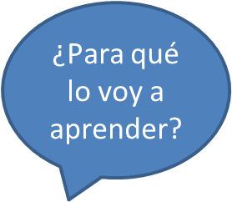
Reconocer sonidos finales de las palabras.
Observando videos, nombrando sonidos finales, Observando y recortando y pegando el elemento con el mismo sonido final, uniendo con una línea los objetos que tengan el mismo sonido final
Desarrollar la Conciencia Fonológica y la Lectura.

Slide 7
Inicio Activación Conocimientos Previos
Activo Mis Aprendizajes
Recuerdan ¿Qué hemos Aprendido en Lenguaje?
¿Qué Vocales hemos aprendido?
¿Qué Elementos tienen sonido inicial e- i-a – o u ?
Nómbralos

Slide 8
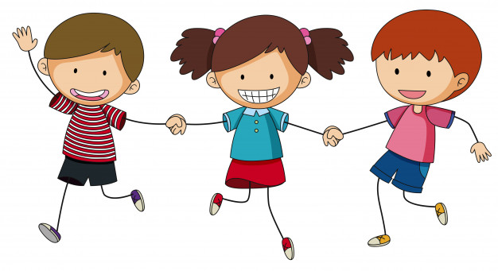
Inicio Activación Conocimientos Previos
SONIDO FINAL
¿Cuál es el sonido final? Es la sílaba que va en la posición final o con la cual termina cada palabra Por ejemplo:
MAN – ZA - NA
VALOR POSICIONAL

Slide 9
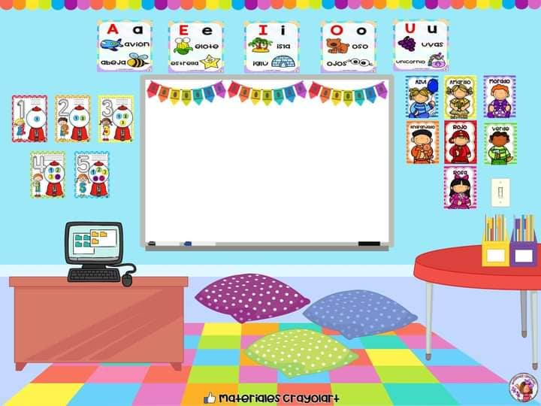
RECORDEMOS
https://youtu.be/irElRGlJzSA

Slide 10
Guía de Trabajo Nombre_____________________________ P-k

Slide 11
¿CON QUÉ PALABRA RIMA?
MINUTO
DE
CONCURSO
INICIAR

Slide 12
TICKET E SALIDA
SEMANA 30
Une con una línea las elementos que tienen el mismo sonido Final.

Slide 13
Enviar fotografía de este ticket de salida a: Educadora Carla Muñoz Saldaña
Correo:carla.munoz@colegio-jeanpiaget.cl
Celular: 972188895

